Slide 1
WebService Flask streamlit
Taemin Lee
2021.04.02

Slide 2
웹 서비스

Slide 3

서비스 disabled
NOT GOOD!
해보고 싶어요
PC
GPU 서버
잘 만든 모델
엔드 유저
Mobile
해보고 싶어요
뛰어 넘을 수 없는 물리적 장벽

Slide 4
임베딩
NOT GOOD!
설치가 안되요
PC
잘 만든 모델
GPU 서버
잘 만든 모델
엔드 유저
Mobile
잘 만든 모델
하루 종일 기다려도 결과가 안나와요
뛰어 넘을 수 없는 물리적 장벽

Slide 5
웹 서비스
NOT BAD!
개선이 필요해요
PC
GPU 서버
잘 만든 모델
웹 서버
HTTP
엔드 유저
Mobile
보기가 불편해요
뛰어 넘을 수 없는 물리적 장벽

Slide 6
Flask

Slide 7
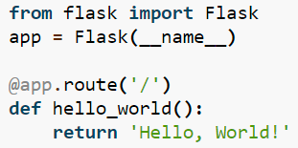



Flask

Slide 8

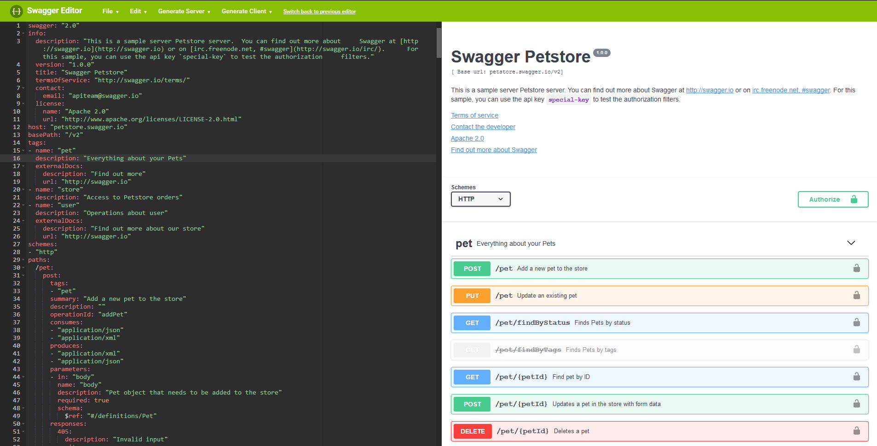
Swagger

Slide 9
Flask-RestPlus
https://flask-restplus.readthedocs.io/en/stable/
$ pip install flask-restplus

Slide 10
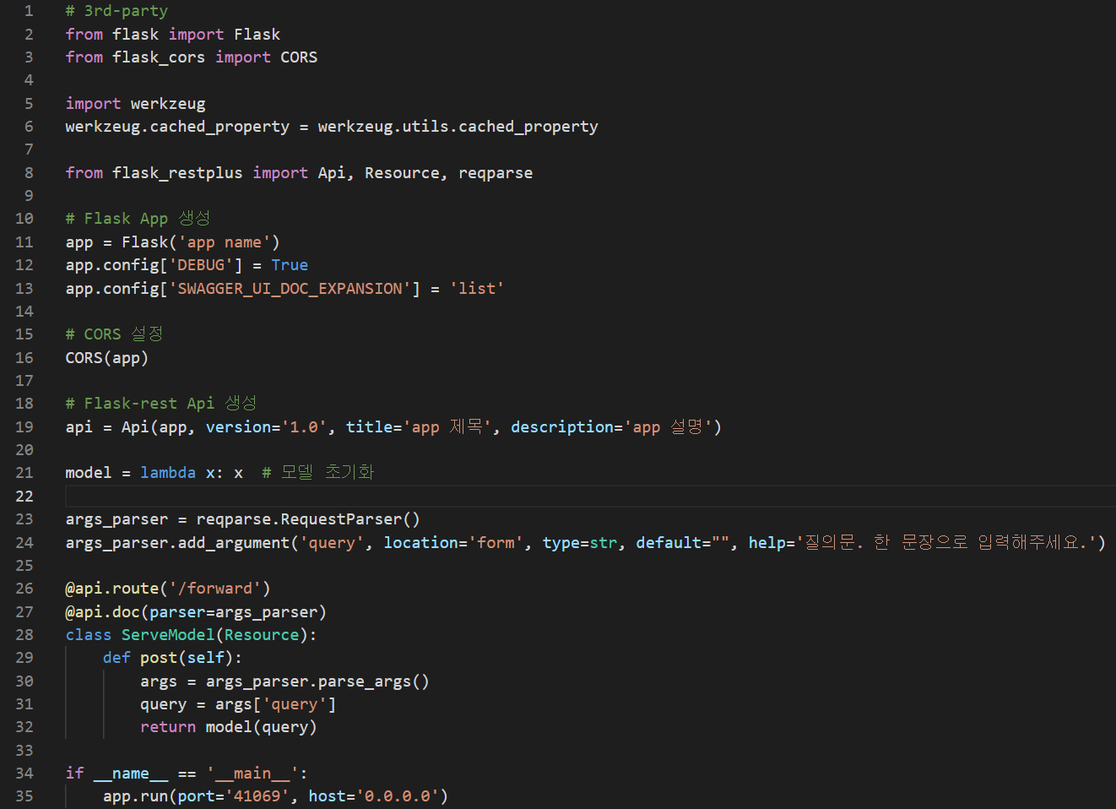

Slide 11
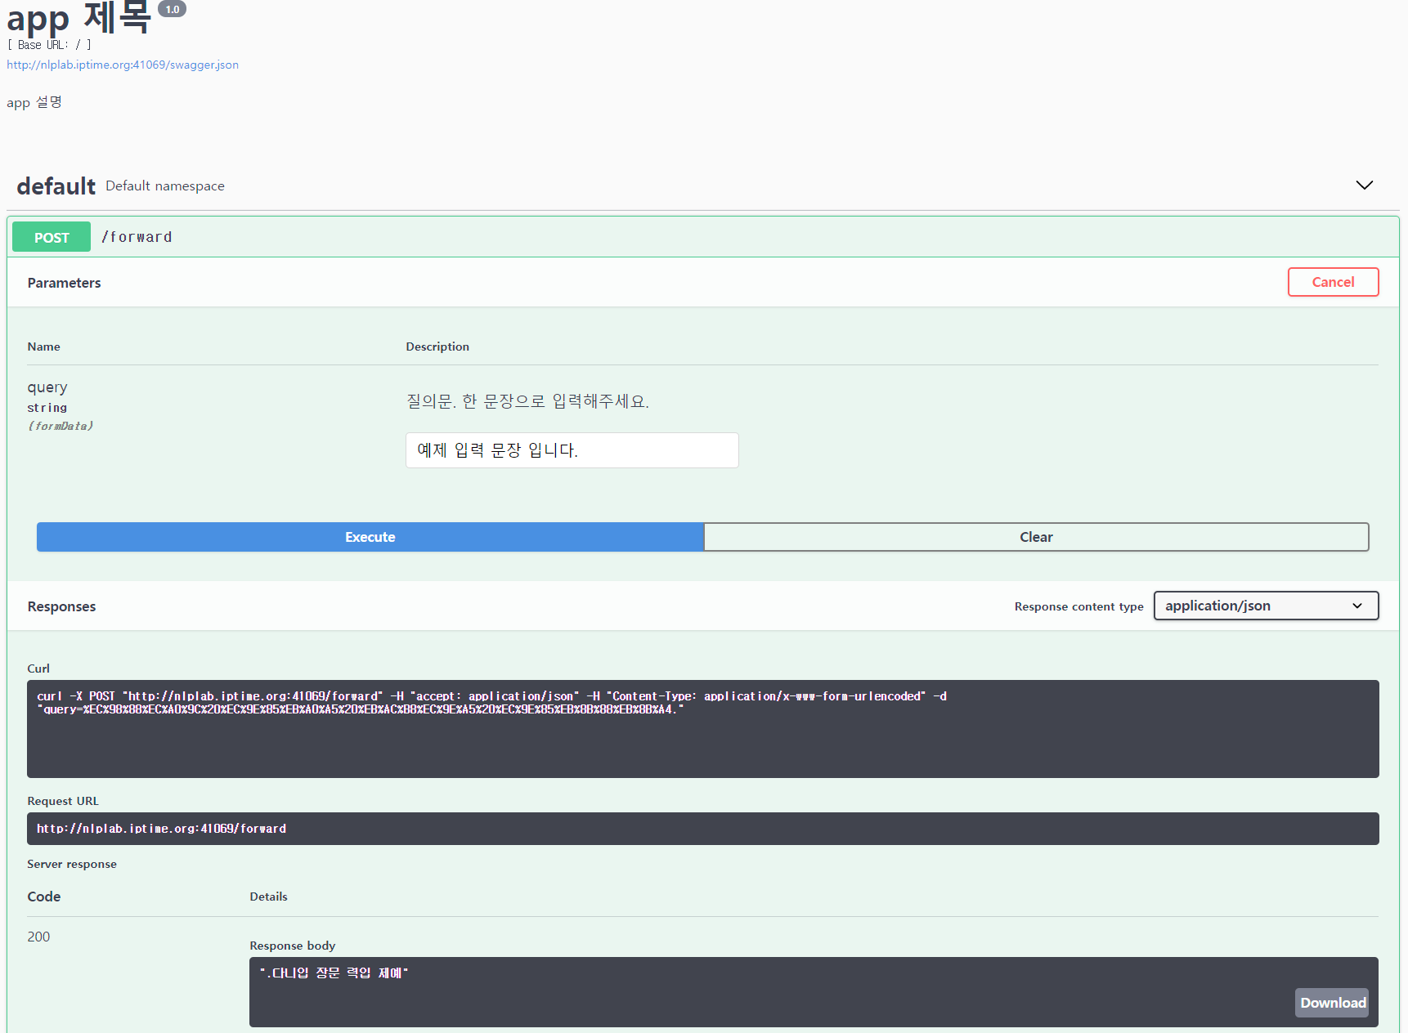
http://nlplab.iptime.org:41069/

Slide 12
Streamlit

Slide 13

Streamlit
https://streamlit.io/

Slide 14
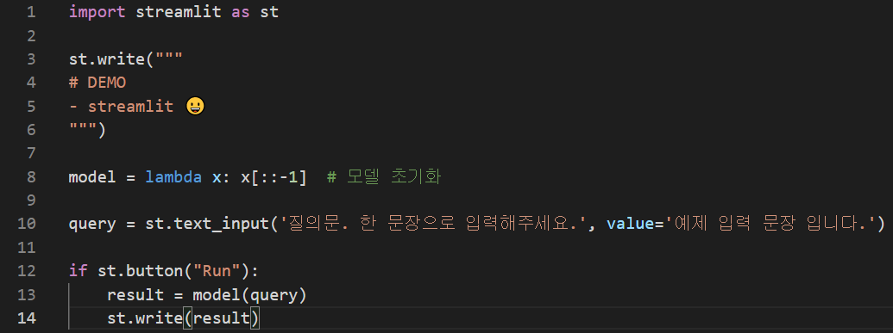
streamlit run st_app.py --server.port 41069 --server.address 0.0.0.0

Slide 15
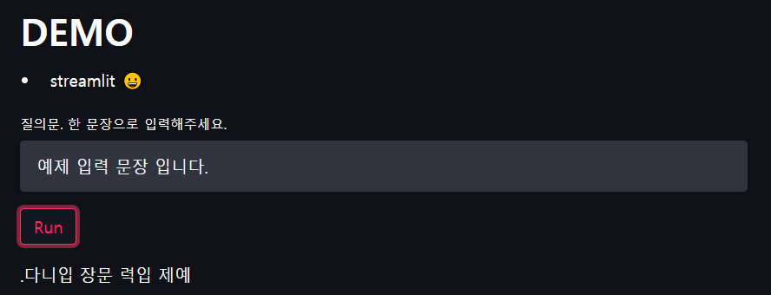

Slide 16
Flask and Streamlit

Slide 17
